Slide 1
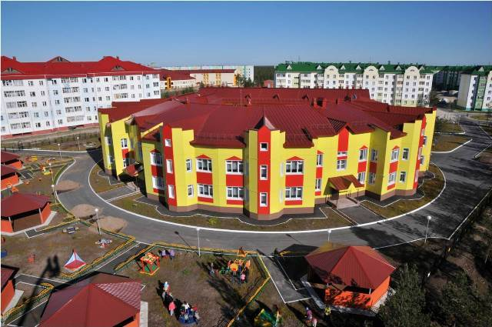
Отчет работы по самообразованию
«Развитие математических способностей у детей дошкольного возраста через игровую деятельность »
«Без игры нет, и не может быть полноценного умственного развития.
Игра - это огромное светлое окно, через которое в духовный мир ребёнка выливается живительный поток представлений, понятий.
Игра - это искра, зажигающая огонёк пытливости и любознательности».
В.А.Сухомлинский
Воспитатель :Фирсова В.Н.

Slide 2
Цель, задачи:
1. Развитие логического мышления каждого ребенка, представления о математических понятиях .
2. Формирование умения самостоятельно решать учебные и практические задачи;
3. Развитие познавательных интересов, мыслительных операций;
4. Развитие творческих способностей, воображения, фантазии, способности к моделированию и конструированию.
5. Развитие речевой деятельности
Актуальность
Детский сад выполняет важную функцию подготовки детей к школе. От того, насколько качественно и своевременно будет подготовлен ребенок к школе, во многом зависит успешность его дальнейшего обучения.
Огромную роль в умственном воспитании и в развитии интеллекта играет математика. Ее изучение способствует развитию памяти, речи, воображения, эмоций; формирует настойчивость, терпение, творческий потенциал личности. Основная цель занятий математикой – дать ребенку ощущение уверенности в своих силах, основанное на том, что мир упорядочен и потому постижим, а, следовательно, предсказуем для человека. Обучение математике детей дошкольного возраста немыслимо без использования дидактических игр. Их использование хорошо помогает восприятию материала и потому ребенок принимает активное участие в познавательном процессе.
Дидактическая игра требует усидчивости, серьезный настрой, использование мыслительного процесса. Игра – естественный способ развития ребенка.
Они интересны для детей, эмоционально захватывают их. А процесс
решения, поиска ответа, основанный на интересе к задаче, невозможен без активной работы мысли. Этим положением и объясняется значение занимательных задач в умственном и всестороннем развитии детей. В ходе игр и упражнений с занимательным математическим материалом дети овладевают умением вести поиск решения самостоятельно.

Slide 4
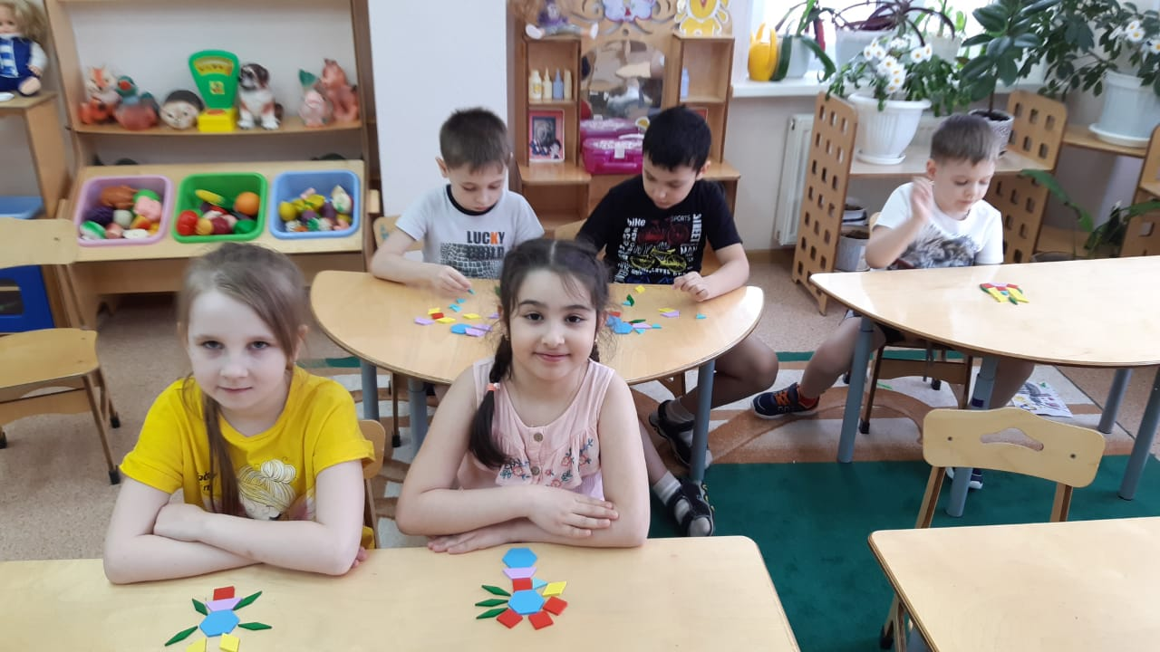
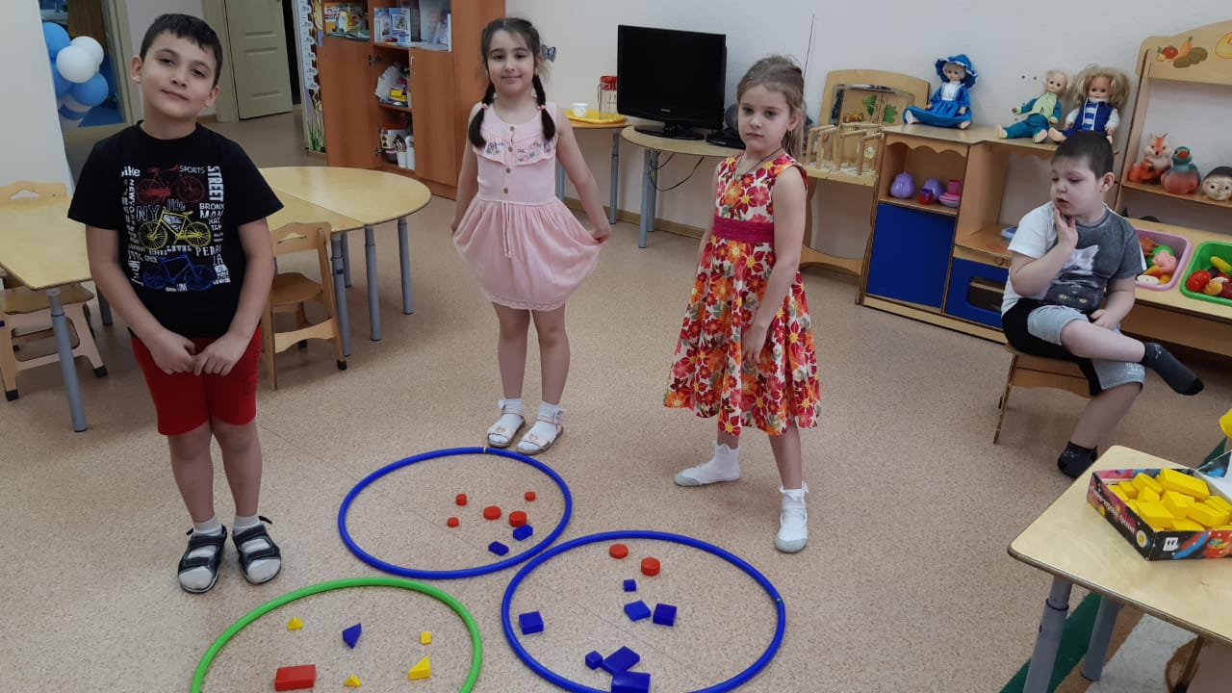
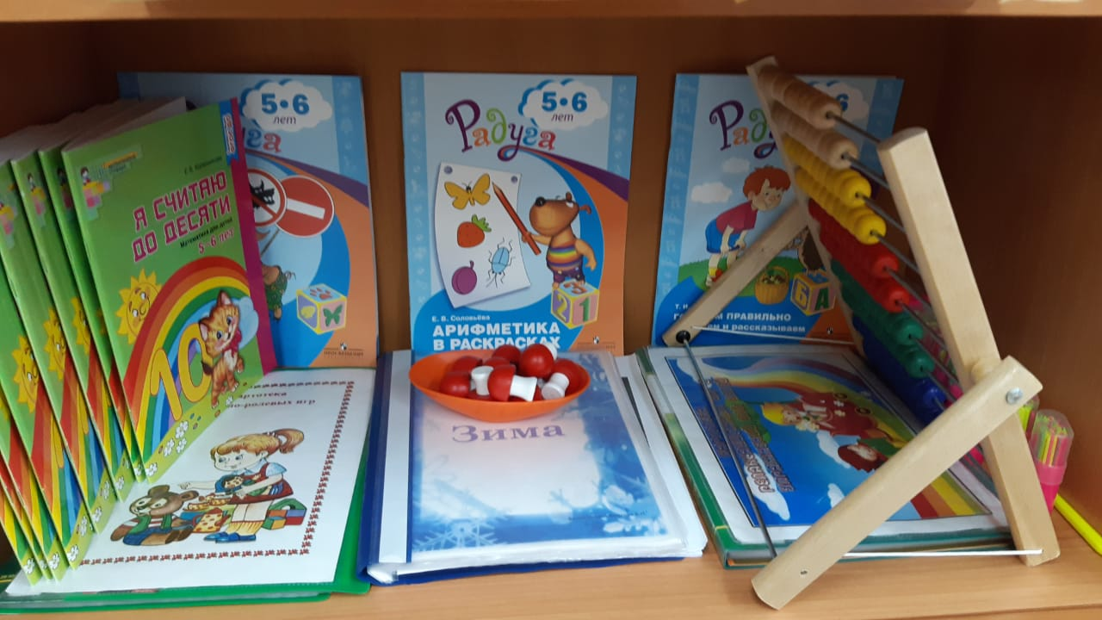
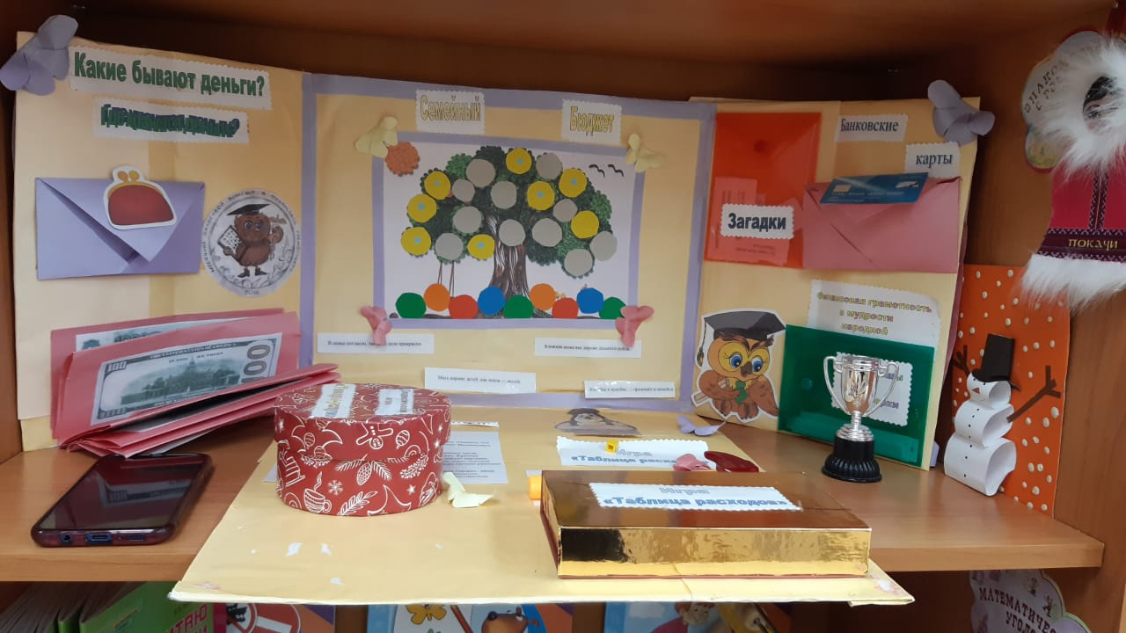
СОВМЕСТНОЕ ИЗГОТОВЛЕНИЕ ДИДАКТИЧЕСКИХ ИГР ПО Математике
Работа с детьми

Slide 5
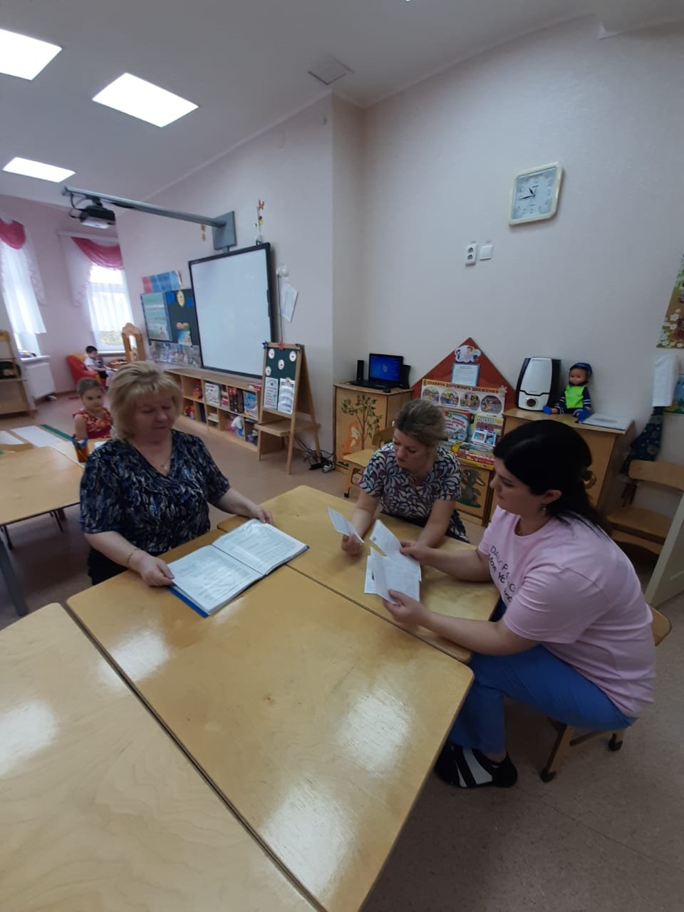
Работа с родителями
В своей работе использую нетрадиционные формы общения с родителями:
Деловые игры для родителей старших дошкольников:
– «Математика должна быть веселой»,
– «Занимательная математика»
Родительские собрания :
«Что я знаю о своем ребенке?»;
«Психологическое готовность детей к школе»;
Круглый стол «Взаимодействие детского сада и семье в развитие личности ребенка»;

Slide 6
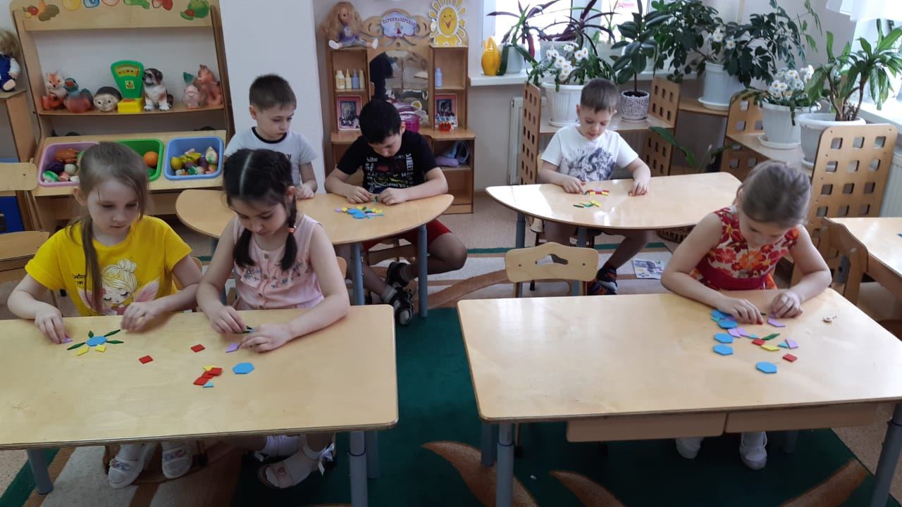
Словесные игры, игровые упражнения с движениями: «Назови день недели»,«Назови предыдущие.., последующие число», «Математические загадки»

Slide 7
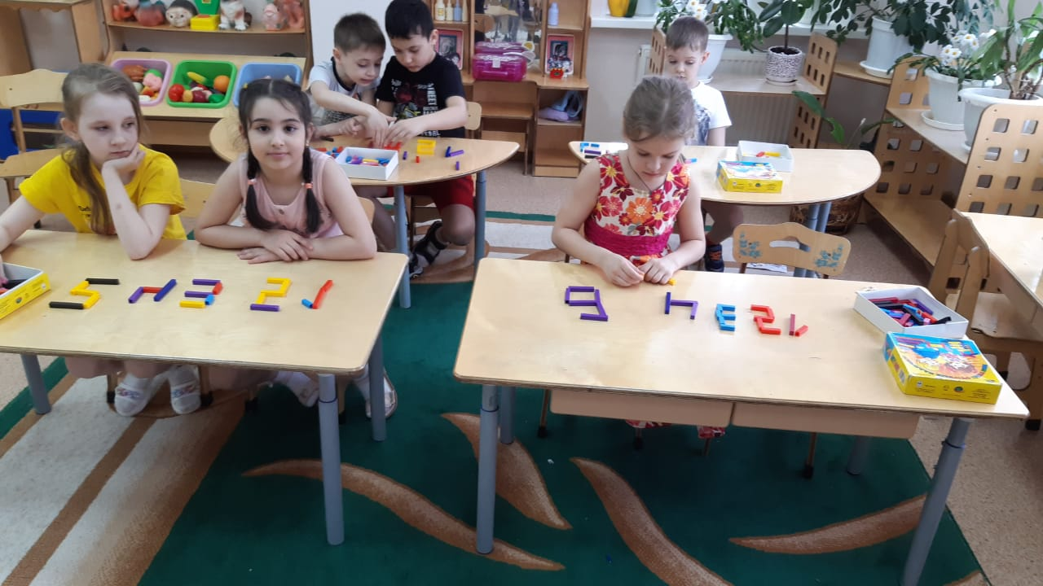
Дидактические игры и игровые упражнения стимулируют общение, развивают внимание, память, мышление…

Slide 8
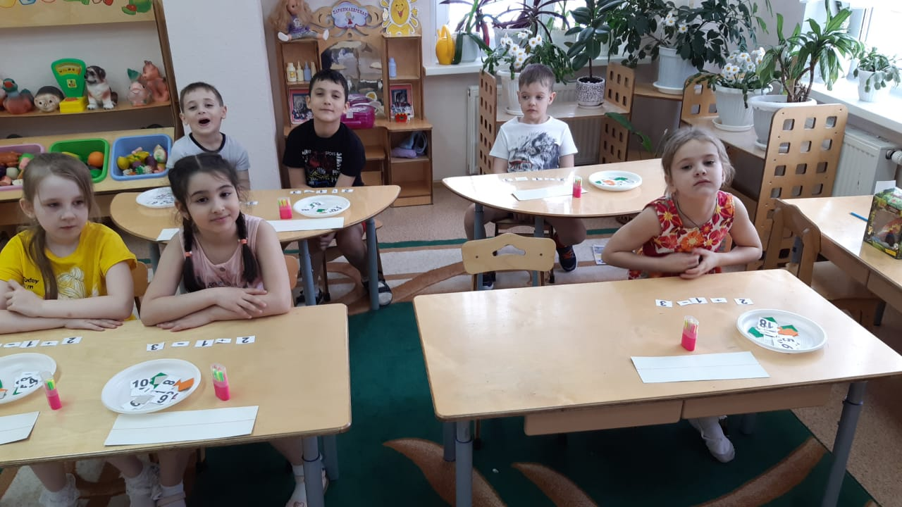
Игры на количество и счет «Какой цифры не стало?» «Сколько?» «Путаница?» «Исправь ошибку» «Убираем цифры» «Назови соседей» «Считай, не ошибись!» «Задумай число» «Число, как тебя зовут?» «Составь табличку» «Составь цифру» «Кто первый назовет, которой» игрушки не стало?»

Slide 9
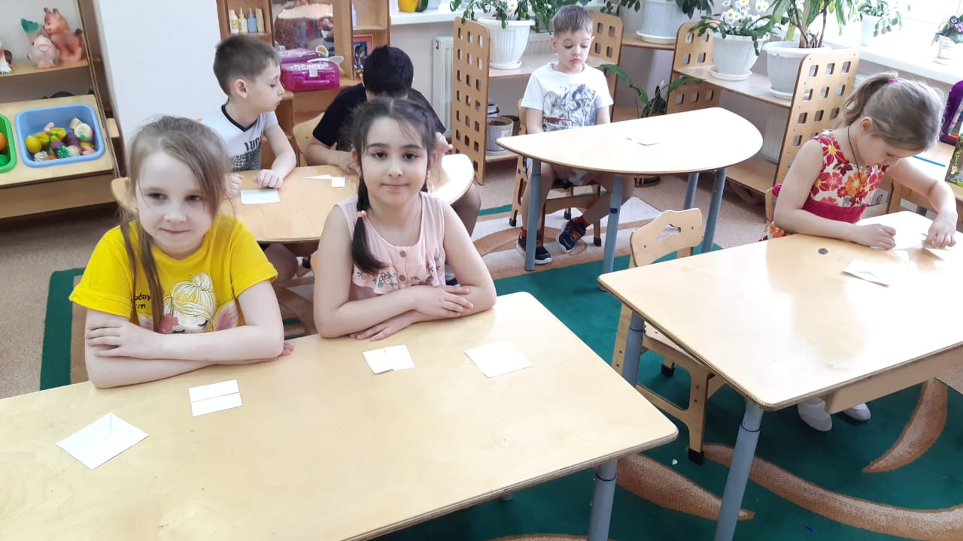
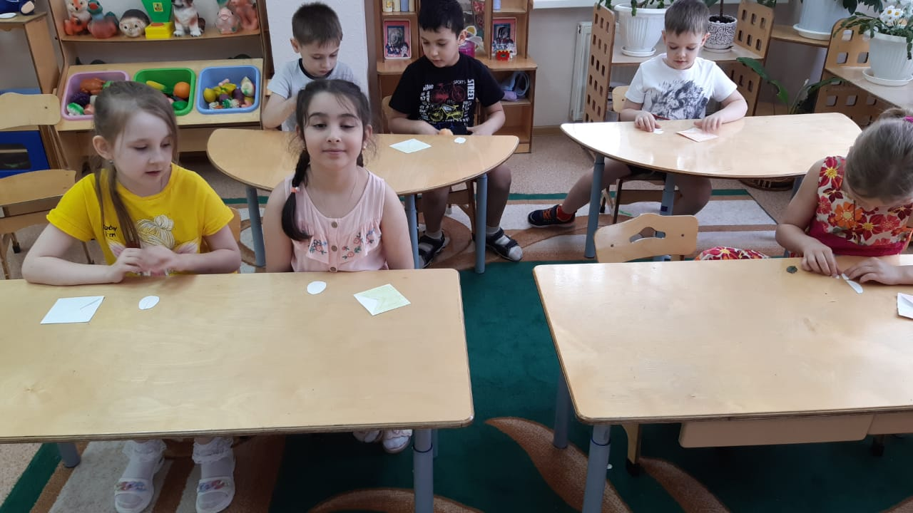
Работа с детьми
СОВМЕСТНЫЕ ИГРЫ С ДЕТЬМИ 1. БЛОКИ ДЬЕНЕША 2. ВЫРАЩИВАНИЕ ДЕРЕВА
3. СРАВНИ И СОСЧИТАЙ
4. ТАНГРАМ
5. КОЛУМБОВО ЯЙЦО
6. ВОЛШЕБНЫЙ КРУГ
СОВМЕСТНОЕ ИЗГОТОВЛЕНИЕ ДИДАКТИЧЕСКИХ ИГР ПО МАТЕМАТИКЕ

Slide 10
Перспективный план работы с детьми 6-7лет
СЕНТЯБРЬ Совместная игровая деятельность воспитателя и детей Самостоятельная игровая деятельность детей
Диагностика. Логическая игра «Игра с тремя обручами». Цель: развитие умения классифицировать предметы по трем признакам, объединять их в множество. Решение словесно-логической задачи «Как лягушонок научился считать». Цель: развитие умения видеть место числа среди других чисел ряда. | Конструирование из двух и четырехцветных квадратов Воскобовича. Цель: преобразование фигур, количественные отношения, логические связи между этапами выполнения . Логические игровые задания «4-ый лишний». Цель: развитие умения решать логические задачи, группировать по 3-4 признакам
ОКТЯБРЬ
Решение проблемной ситуации «Кого больше?». Цель: овладение способом сравнения множеств, графическое построение парами. Решение логических задач, придуманных детьми. Цель: развитие словесно-логического мышления. Логико-математическая игра «Как мы ходили в гости». Цель: развитие умения определять пространственные отношения в направлении от других объектов, составление целого из частей по замыслу. Знакомство с развивающим пособием «Чудо-крестики 2,3». Цель: развитие умения составлять предметные силуэты по схеме-рисунку. | . Развивающее пособие «Чудо-крестики» 2,3. Цель: развитие умения конструировать по схемам наглядно-образного мышления. Игры со счетными палочками (конструирование и преобразование фигур разной сложности). Цель: самостоятельное придумывание новых фигур, используя метод передвижения палочек.

Slide 11
НОЯБРЬ
Развивающая игра «Прозрачные льдинки». Цель: развитие умения производить сериацию по двум-трем признакам, преобразовывать фигуры. Решение проблемных ситуаций, придуманных воспитателем. Цель: развитие логического мышления. Решение логических задач, придуманных детьми. Цель: развитие словесно-логического мышления. | Конструирование с помощью развивающего пособия «Прозрачная цифра». Цель: развитие умения обозначать пространственные отношения на плоскости. Математическая логическая игра «Заполни квадрат». Цель: развитие умения упорядочивать предметы по разным признакам (классификация и объединение).
ДЕКАБРЬ
Придумывание и загадывание логических загадок без слов. Цель: развитие умения составлять загадки по определенным свойствам, выкладывание отгадки при помощи карточек-символов. Знакомство детей с игрой «Кораблик Брызг-Брызг». Цель: развитие умения выполнять задания по словесному указанию. Знакомство с игрой волшебная восьмерка (игры с одноцветными палочками). Цель: развитие умения конструировать цифры, наглядно-образного мышления. | Развивающие игры с тремя обручами. Цель: формирование логической операции классификации по наличию или отсутствию свойств. Математичская игра «Выращивание дерева». Цель: развитие умения выполнять действия в определенной последовательности (алгоритмы). Развивающая игра «Змейка». Цель: самостоятельное конструирование объемных фигур.

Slide 12
ЯНВАРЬ
Решение проблемной ситуации «Как Том и Джерри играли в числа». Цель: развитие умения составлять алгоритмы, присчитывать и отсчитывать предметы по единицам. Логико-математическая игра «Как Галчонок Каррчик помогал пчелке Жуже». Цель: формирование навыков пространственной ориентировки, анализ схем, решение головоломок. Развиваюшая игра «Найди свой гараж». Цель: продолжение развития умения расшифровки и зашифровки информации о предметах по их знаково-символическому обозначению. |  | Решение логических головоломок со счетными палочками «Каких фигур не достает». Цель: упражнять в последовательном анализе групп фигур, выделении и обобщении признаков. Конструирование из комплекта «СК». Цель: решение проблемы целого и части, их взаиморасположения. Игры с «Корабликом Брызг Брызг». Цель: развитие умения рассуждать, обозначать пространственные отношения. Игры с «Волшебной восьмеркой» (радужные палочки). Цель: самостоятельное конструирование цифр.
ФЕВРАЛЬ
Решение логических задач типа «Сколько утят было на полянке». Цель: развитие логического мышления и внимания. Знакомство с игрой «Счетовозик». Цель: закрепление ориентировки в натуральном ряду чисел, развитие внимания и логического мышления. Развивающие игры с четырьмя обручами. Цель: развитие умения разбивать множество на группы. Производить логическую операцию «не». | Развивающая игра «Танграм». Цель: развитие умения составлять изображение по собственному замыслу. Игра-конструктор «Колумбово Яйцо». Цель: развитие геометрического воображения, самостоятельности в создании силуэтов. Конструирование игрового пособия «Змейка». Цель: развитие умения преобразовывать геометрические фигуры творческого и логического мышления. Игра «Логический поезд» (блоки Дьенеша). Цель: развитие способности к логическим действиям и операциям, способности действовать последовательно, в строгом соответствии с правилами.

Slide 13
МАРТ
Решение словесных логических задач, придуманных воспитателем. Цель: развитие памяти, логического мышления. Логическая задача «Заполни пустые клетки». Цель: развитие умения проводить поиск недостающей фигуры, анализировать, рассуждать. Логико-математическая игра «Как Жужа гостей встречала». Цель: решение проблемных и логических задач. |  | Развивающая игра «Сложи узор. Су 8» Цель: развитие умения анализировать. Вышивание шнурком (развивающее пособие «Шнур-затейник»). Цель: развитие моторики, наглядно действенного и логического мышления. Цель: закрепление умений составлять цифры, обнаруживать логические связи между последовательными этапами действия.
АПРЕЛЬ
Логические головоломки со счетными палочками. Цель: решение задач на геометрические перестроения. Решение проблемной ситуации «Что получится если измерять разными мерками?» Цель: формирование умения устанавливать связи и зависимости. Коллективная игра с «Прозрачным квадратом» «Вертикальное домино». Цель: развитие умения видеть логические связи между группами предметов. |  | Развивающая игра «Сложи квадрат СК 1-12». Цель: активное участие в игре по собственному замыслу моделирующего характера.
МАЙ
Диагностика. Проведение развлечения- конкурса «Математический КВН» (см.приложение). Игра-соревнование «Внимание. Угадайка 1-6». Цель: развитие умения сравнивать и анализировать, открытие последовательности изменения фигур. Развивающая игра «Мозаика цифр» (блоки Дьенеша). Цель: закрепление умения выбирать блоки по заданным свойствам навыков вычислительной деятельности. | Развивающая игра «Кубики для всех». Серия КВ -5 Цель: закрепление умения самостоятельно анализировать постройку, видеть объект по-новому Развивающая игра с карточками «Продолжи ряд». Цель: закрепление умения выявления закономерностей чередования, самостоятельное придумывание вариантов игры.

Slide 14
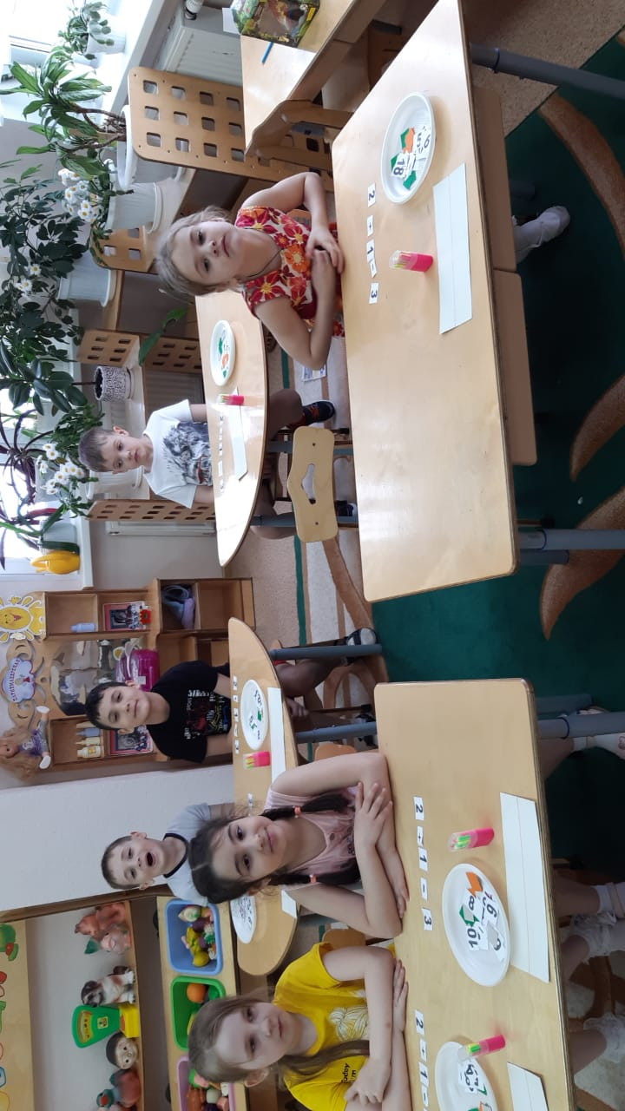
Ожидаемый результат:
активизация познавательного интереса дошкольников;
развитие внимания, памяти, речи, воображения, логического мышления;
формирование элементарных математических представлений.
Все дидактические игры можно разделить на три вида: игры с предметами, настольно-печатные и словесные игры.
В играх с предметами дети учатся сравнивать, устанавливать сходство и различие предметов. Ценность этих игр в том, что с их помощью дети знакомятся с признаками предметов: цветом, величиной, формой.
Словесные игры построены на словах и действиях играющих. В таких играх дети познают окружающий мир, углубляют приобретенные знания в новых связях, в новых обстоятельствах, также они направлены на развитие речи и правильной ориентировке в пространстве.
Настольно-печатные игры разнообразны по видам: парные картинки, лото, домино, мозаика, разрезные картинки и кубики. Задача этого вида игр – учить детей логическому мышлению, развивать у них умение из отдельных частей составлять целый предмет, устанавливать сходства и различия предметов, научить сравнивать и выделять признаки предметов.
Также при формировании элементарных математических способностей у дошкольников можно использовать игры на плоскостное моделирование, игры-головоломки, задачи-шутки.
Но, не смотря на многообразие игр, их главной задачей должно быть развитие логического мышления, а именно умение устанавливать простейшие закономерности: порядок чередования фигур по цвету, форме, размеру

Slide 15
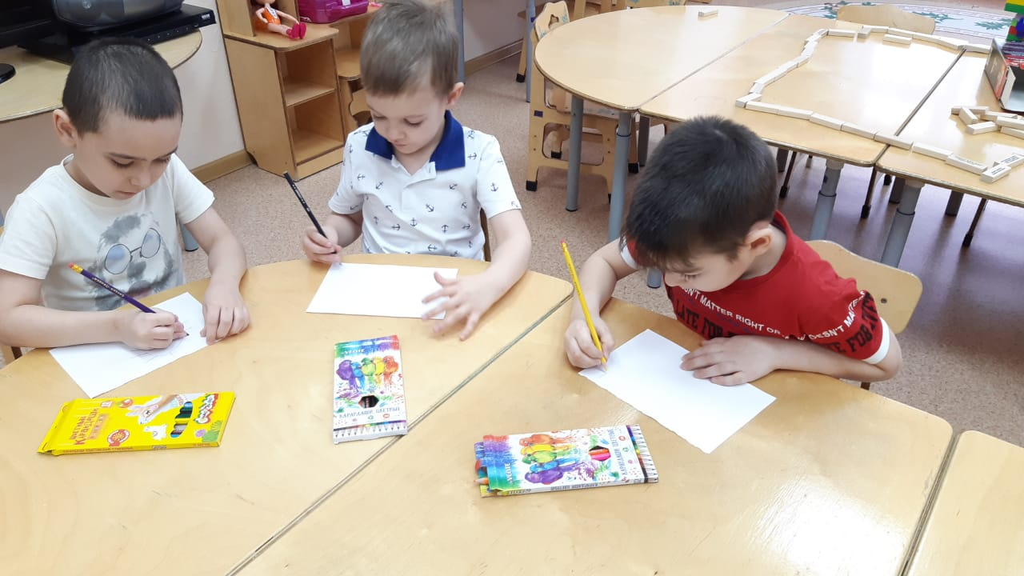
Выводы:
1. В процессе работы над данным планом, я могу сделать вывод, что мой профессиональный уровень повысился. Этому способствовало изучение методической литературы по данной теме, проведение ряда мероприятий, А также ежедневная работа с детьми. В 2023-24 год у я планирую новую тему по самообразованию.

Slide 16
Спасибо за
внимание!

